Slide 1
参数估计与假设检验
参数估计
点估计
矩法
无偏性
有效性
一致性
区间估计
平均值的区间估计
方差的区间估计
均值差的区间估计
配对数据的区间估计
方差比的区间估计
单侧置信区间估计
假设检验
单个正态总体均值的假设检验
两个正态总体均值的假设检验
成对数据的t-检验
单个正态总体方差的假设检验
两个正态总体方差的假设检验
二项分布总体的假设检验
卡方检验
Kolmogorov-Smirnov检验
Fisher精确检验
Spearman秩相关检验
Wilcoxon符号秩检验

Slide 2
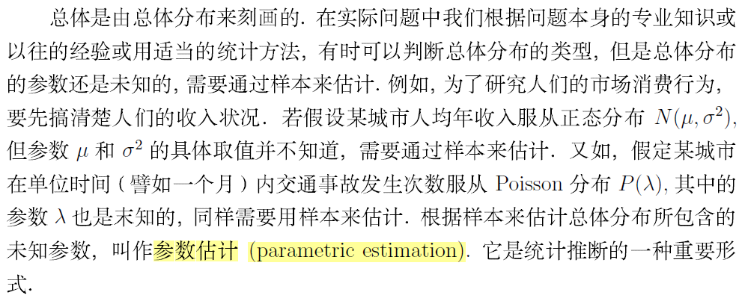
什么是参数估计？

Slide 3
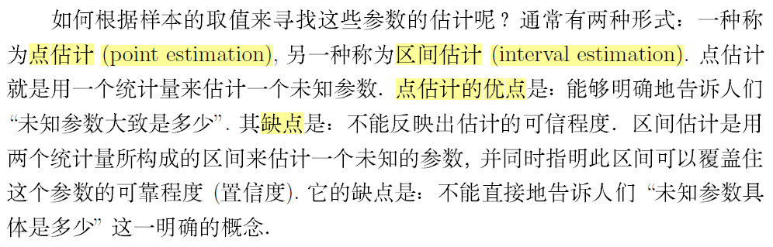
参数估计的两种方法

Slide 4
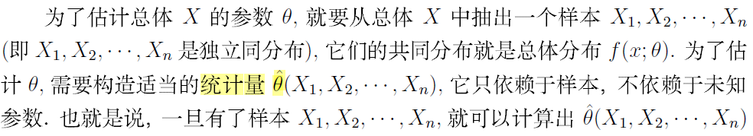
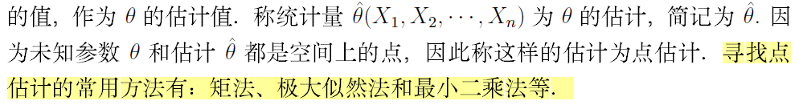
点估计

Slide 5
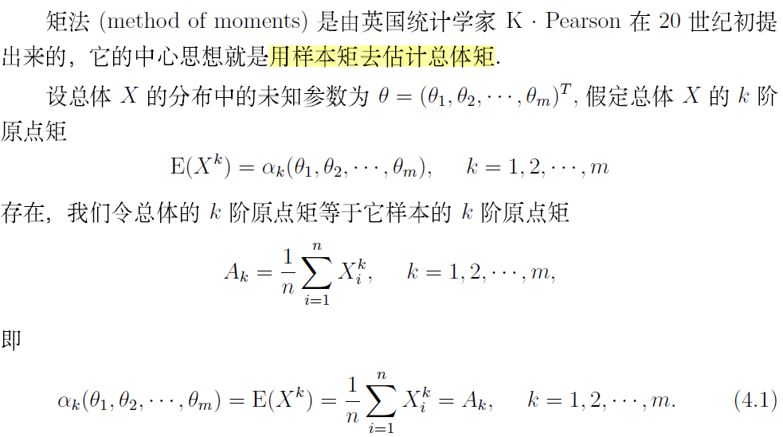
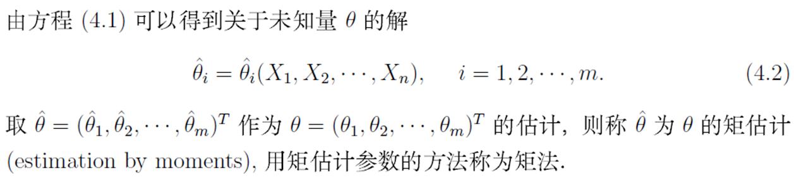
矩法

Slide 6
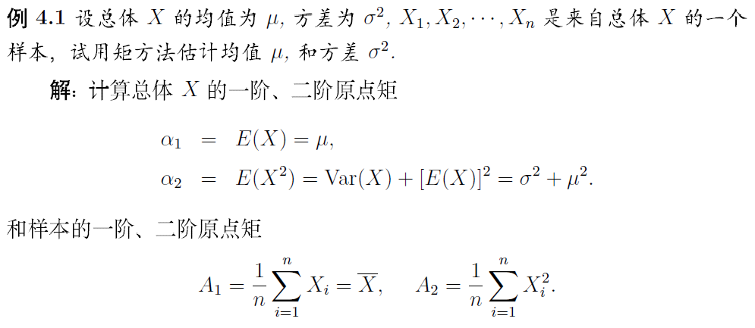
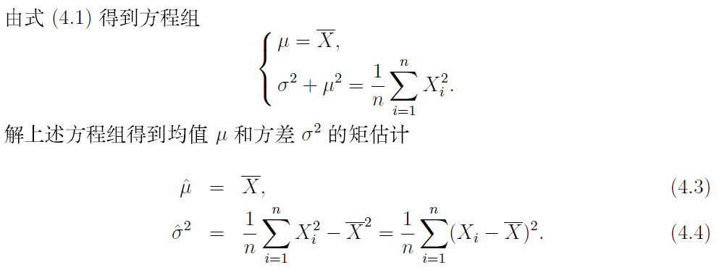

Slide 7
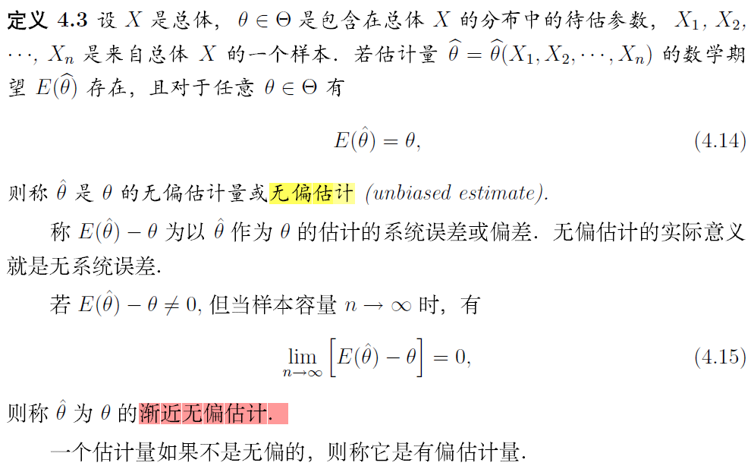
估计量的优良性准则
无偏估计

Slide 8
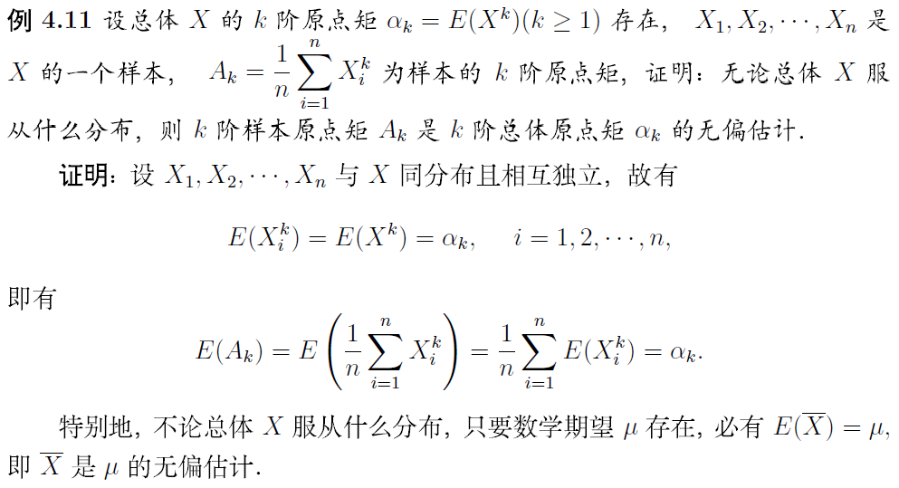
样本平均值是总体平均值的无偏估计

Slide 9
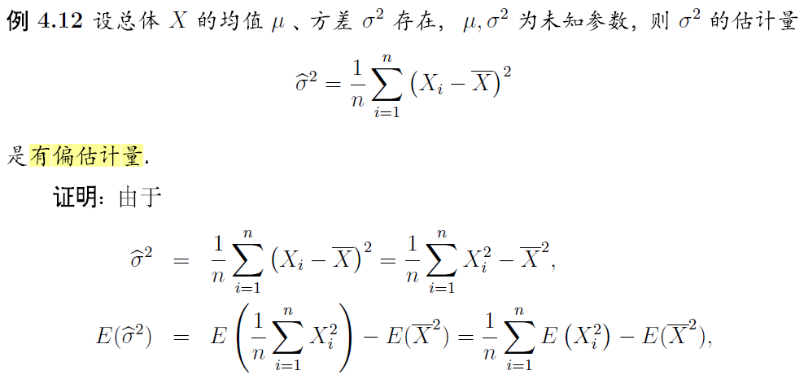
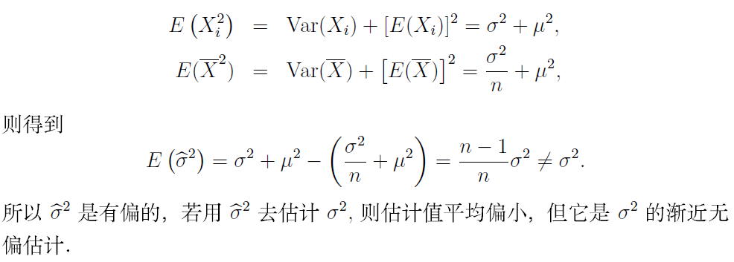
样本方差是总体方差的有偏估计

Slide 10
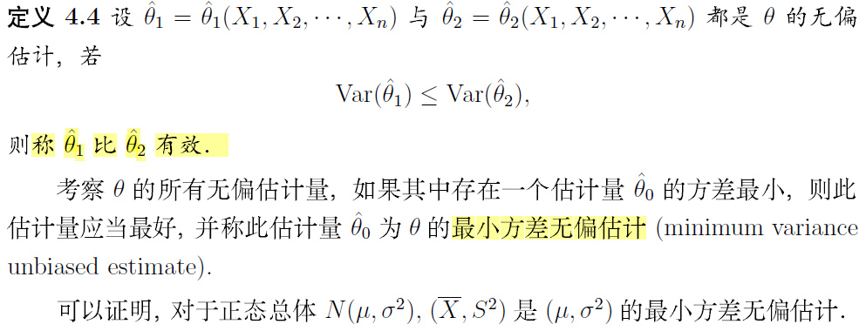
有效性

Slide 11
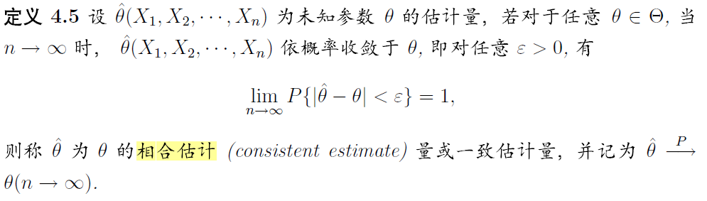
一致性

Slide 12
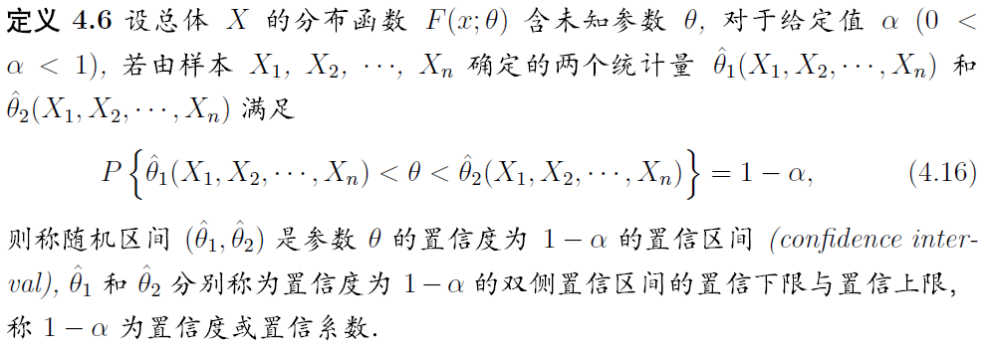
区间估计

Slide 13
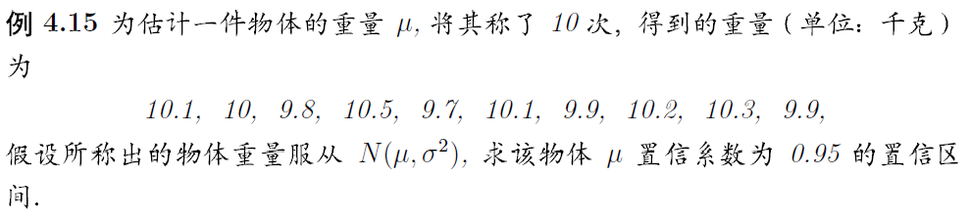
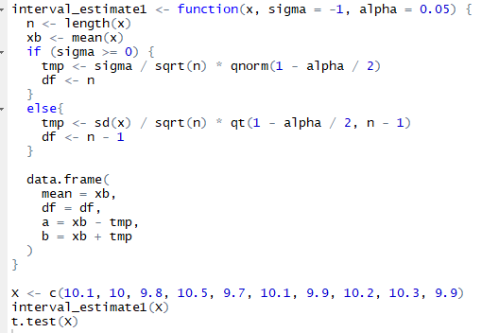
平均值的区间估计

Slide 14

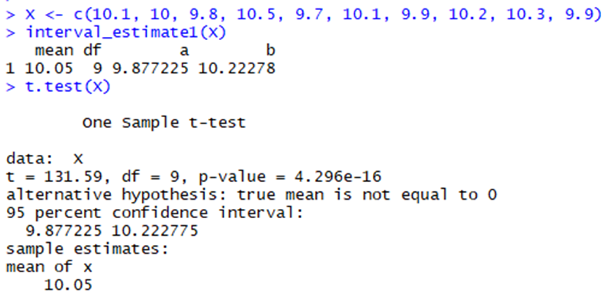
平均值的区间估计

Slide 15

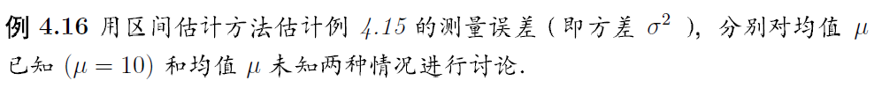
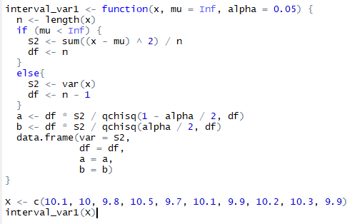
方差的区间估计

Slide 16
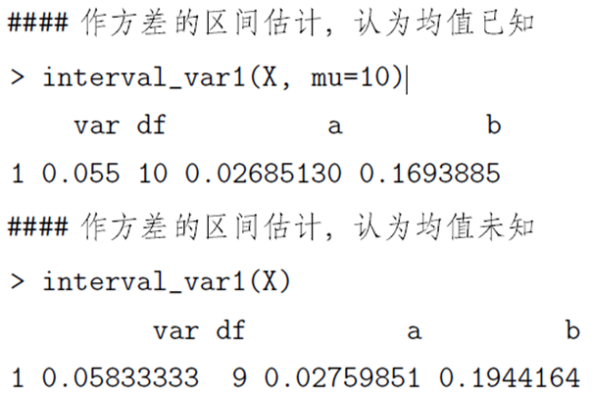
方差的区间估计

Slide 17
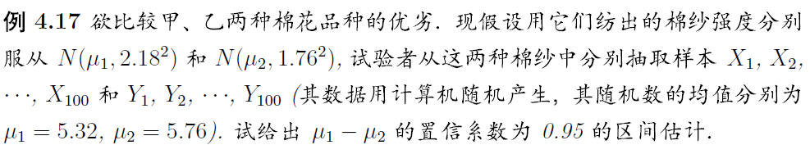
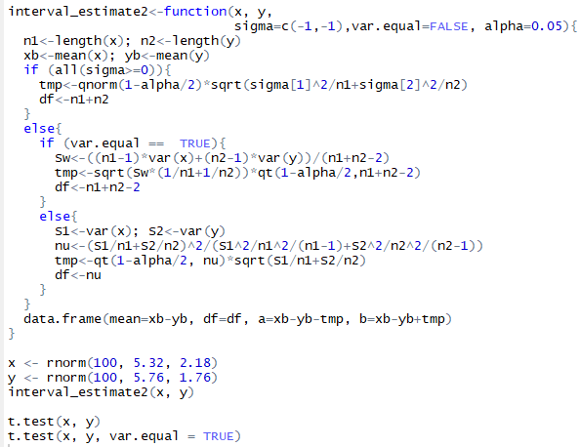
均值差的区间估计

Slide 18
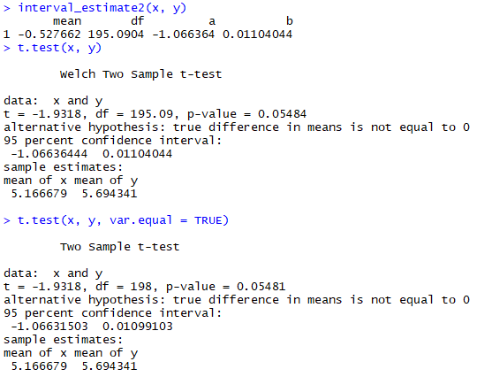
均值差的区间估计

Slide 19
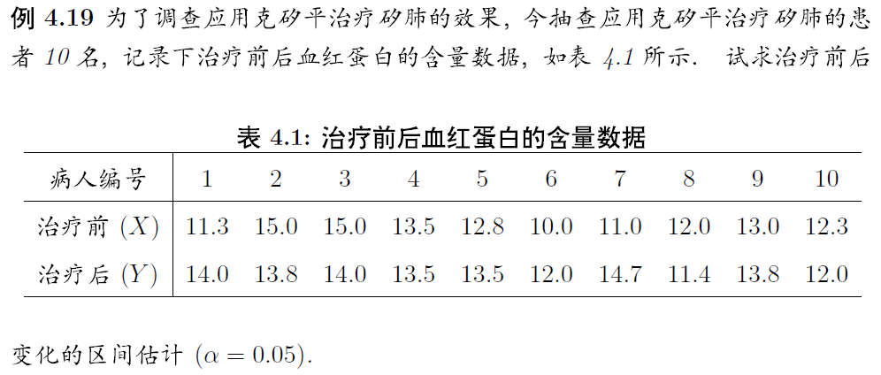
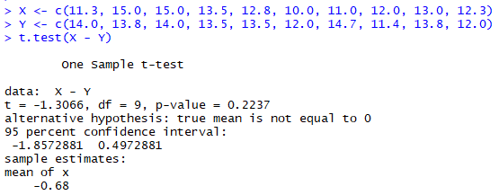
配对数据的区间估计

Slide 20

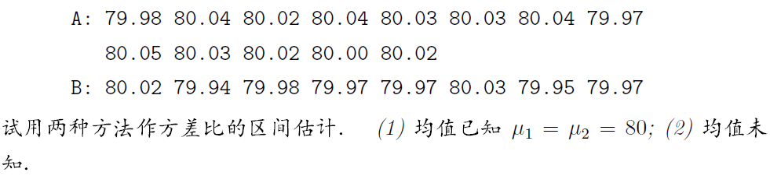
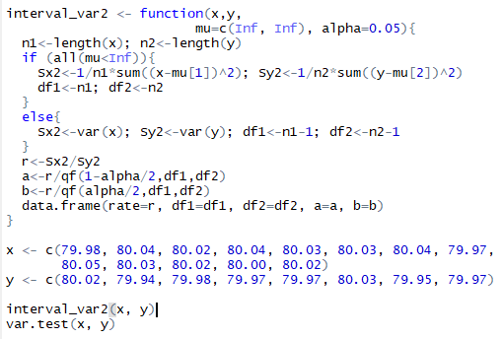
方差比的区间估计

Slide 21
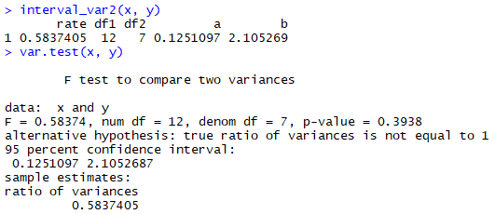
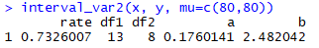
方差比的区间估计

Slide 22
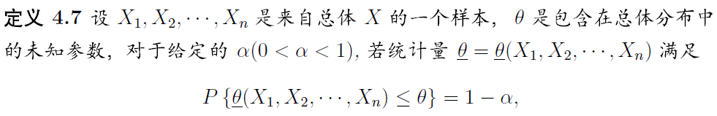
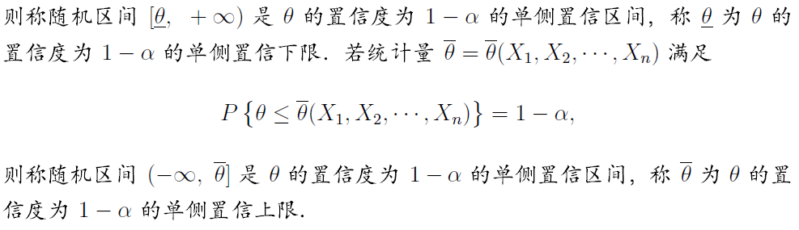
单侧置信区间估计

Slide 23
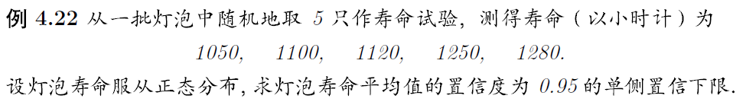
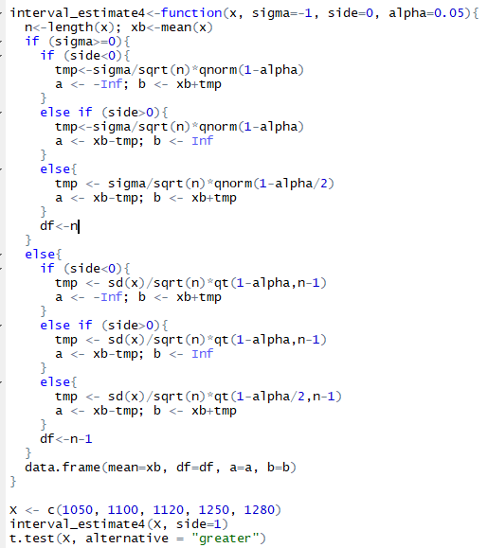
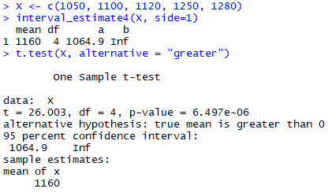
单侧置信区间估计

Slide 24

假设检验

Slide 25
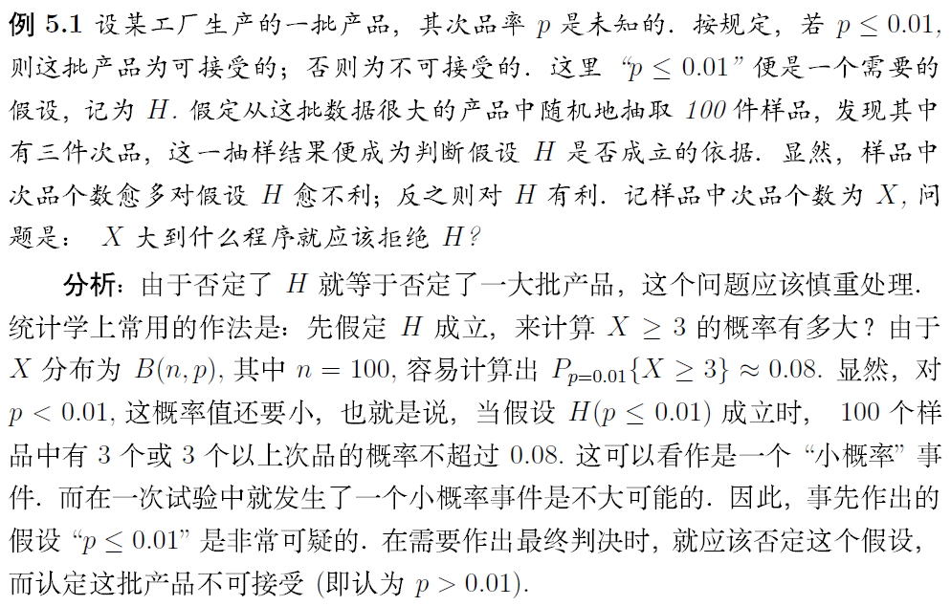

Slide 26
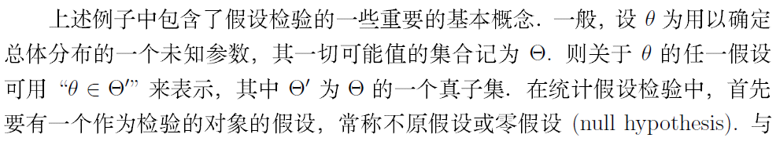
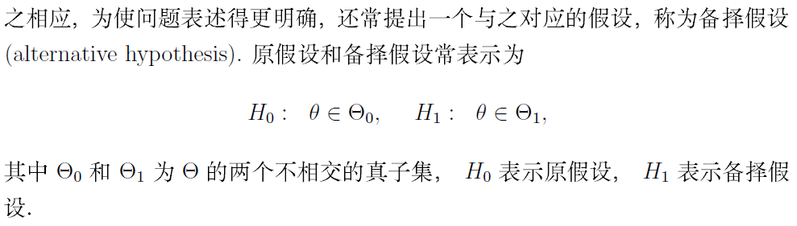

Slide 27
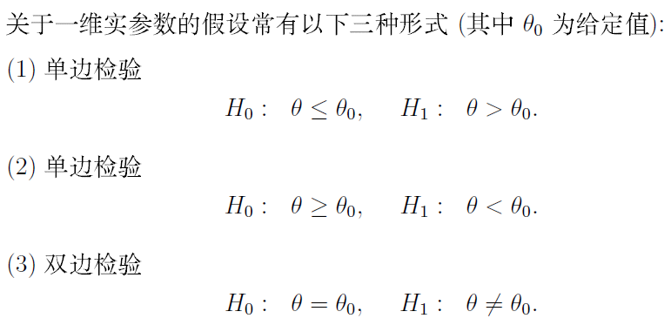

Slide 28
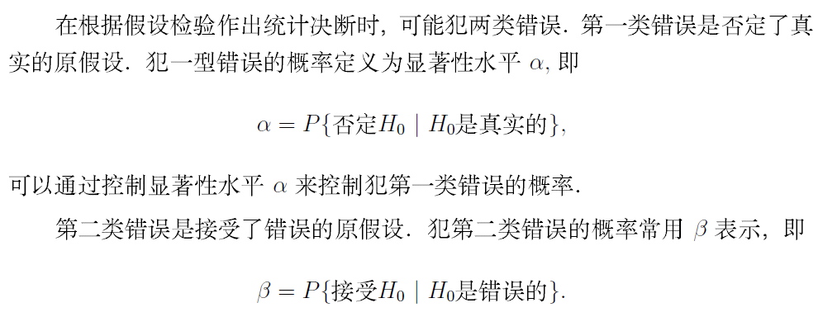
假设检验中的两类错误

Slide 29
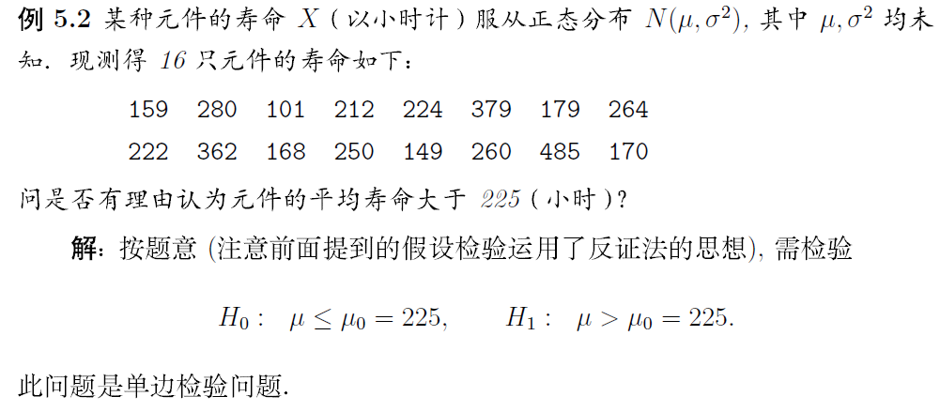
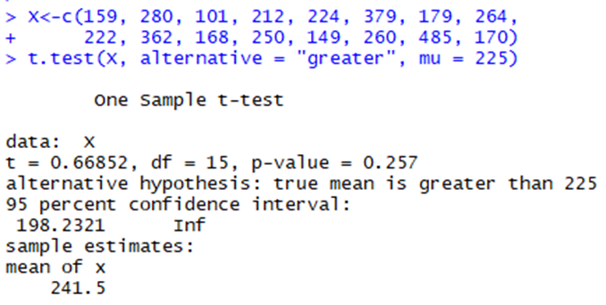
单个正态总体均值的假设检验

Slide 30
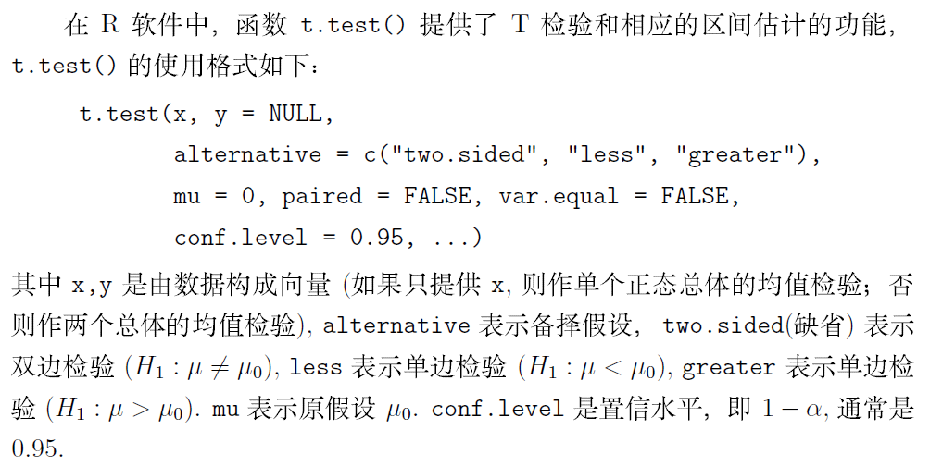

Slide 31
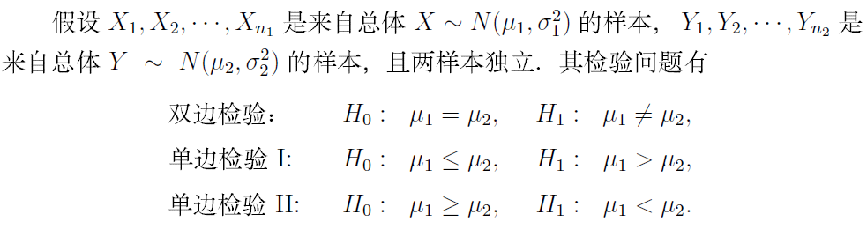
两个正态总体均值的假设检验

Slide 32
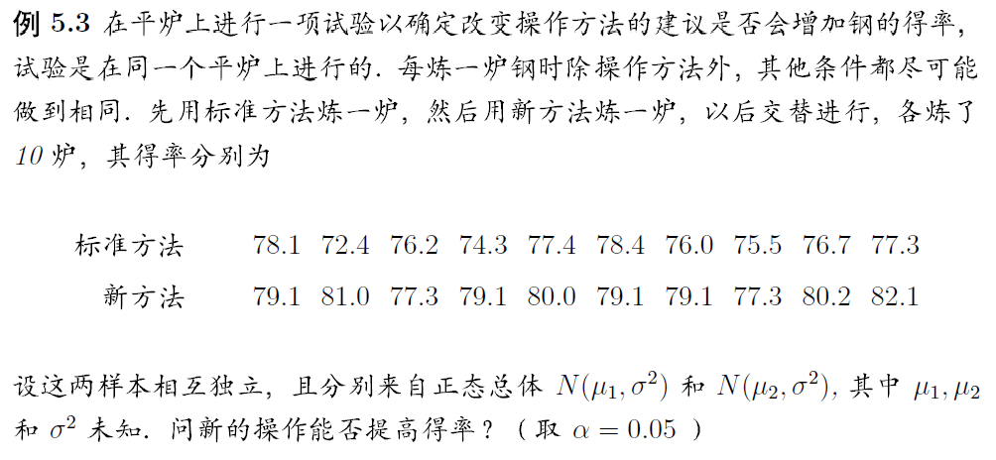
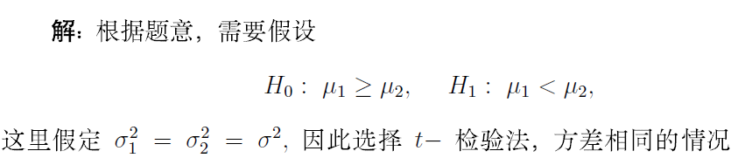

Slide 33
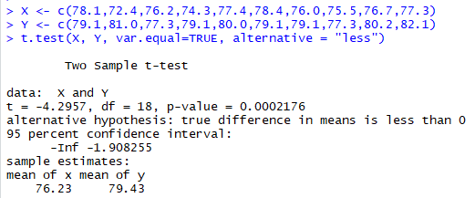
两个正态总体均值的假设检验

Slide 34
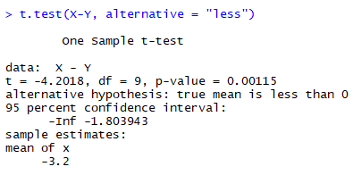
成对数据的t-检验

Slide 35
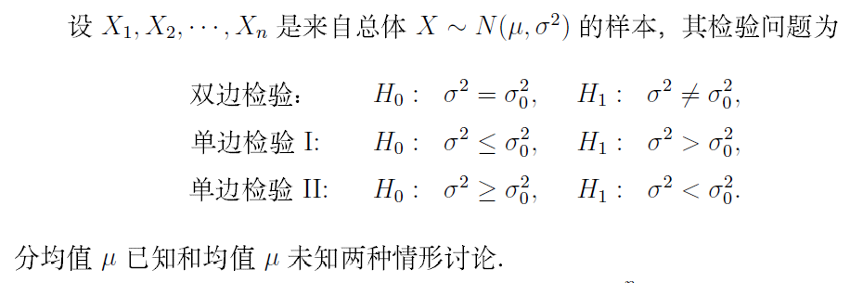
单个正态总体方差的假设检验

Slide 36
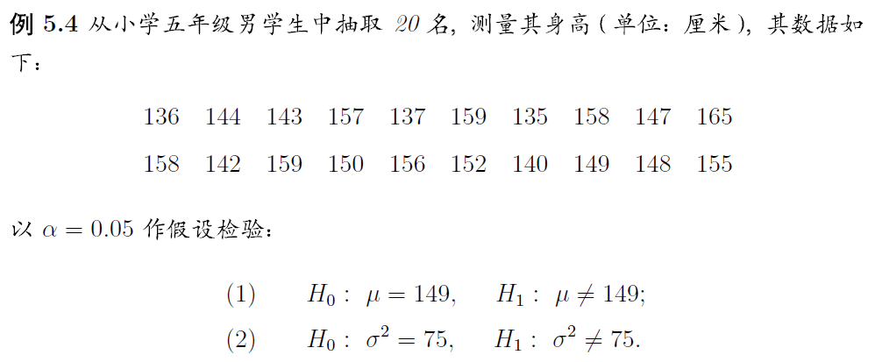

Slide 37





Slide 38




Slide 39

两个正态总体方差的假设检验

Slide 40


标准方法 N(μ₁，σ₁²)
新方法 N(μ₂，σ₂²)

Slide 41




Slide 42


Slide 43


二项分布总体的假设检验

Slide 44

二项分布总体的假设检验

Slide 45




二项分布总体的假设检验

Slide 46



二项分布总体的假设检验

Slide 47

非参数检验

Slide 48


H₀: P(A)=P(B)=P(C)=P(D)=P(E)

Slide 49



Slide 50


Slide 51





Slide 52



Slide 53


Slide 54





Slide 55


Slide 56


Slide 57


Slide 58



Slide 59


Slide 60


Slide 61


Slide 62


检验一个样本是否来自某个总体

Slide 63



Slide 64






Slide 65


秩统计量与秩检验

Slide 66



Spearman秩相关检验

Slide 67


Spearman秩相关检验

Slide 68

Wilcoxon秩检验

Slide 69

Wilcoxon秩检验

Slide 70

Wilcoxon秩检验

Slide 71

Wilcoxon秩检验

Slide 72

Wilcoxon秩检验

Slide 73


Wilcoxon秩检验

